Slide 1
人工神经网络介绍

Slide 2
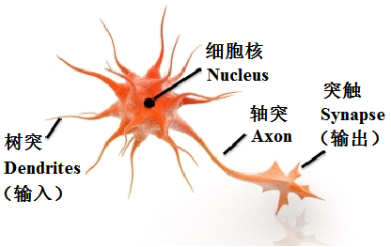
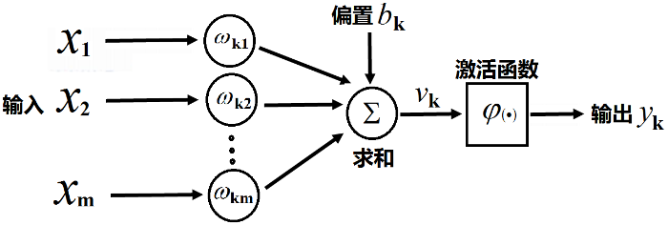
人工神经网络的历史 – 生物模型
1943年，心理学家W.S.McCulloch和数理逻辑学家W.Pitts基于神经元的生理特征，建立了单个神经元的数学模型（MP模型）。
神经元生理结构示意图
神经元的数学模型示意图

Slide 3
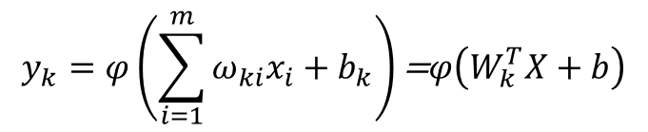
人工神经网络的历史 – 数学模型
$$y_{k}=φ\left(\sum_{i=1}^{m}{ω_{ki}x_{i}+b_{k}}\right)\text{=}φ\left(W_{k}^{T}X+b\right)$$
神经元的数学模型示意图

Slide 4





人工神经网络的历史 – 感知器
1957年，Frank Rosenblatt从纯数学的度重新考察这一模型，指出能够从一些输入输出对 中通过学习算法获得权重 和 。
问题：给定一些输入输出对 ，其中 ,求一个函数，使：
$$y=±1$$
$$f\left(X\right)=y$$
感知器算法：设定 ,从一堆输入输出中自动学习，获得 和 。
$$f\left(X\right)=sign\left(W^{T}X+b\right)$$
$$W$$
$$b$$

Slide 5
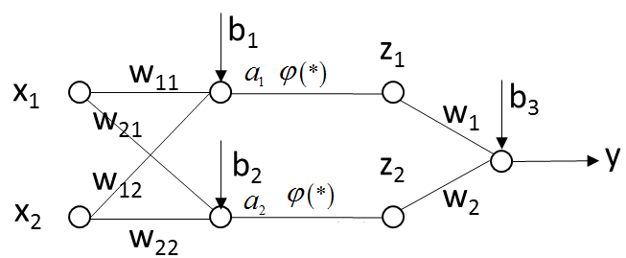






人工神经网络的历史 --多层网络
两层神经网络例子：
$$a_{1}=ω_{11}x_{1}+ω_{12}x_{2}+b_{1}$$
$$a_{2}=ω_{21}x_{1}+ω_{22}x_{2}+b_{2}$$
$$z_{1}=φ\left(a_{1}\right)$$
$$z_{2}=φ\left(a_{2}\right)$$
$$y=ω_{1}z_{1}+ω_{2}z_{2}+b_{3}$$
（注意：其中 为非线性函数）
$$φ\left(\text{∗}\right)$$

Slide 6
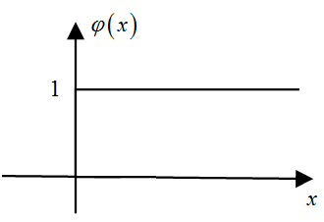

人工神经网络的历史 --多层网络
定理：当 为阶跃函数时，三层网络可以模拟任意决策面。
$$φ\left(x \right)$$

Slide 7







人工神经网络的历史 --多层网络
学习算法：后向传播（Back Propogation Algorithm）
$$X=\left[\begin{matrix}x_{1} \\ x_{2}\end{matrix}\right]$$
输入 ,其中 , 是标签值（label）,即我们希望改变 和 ，使得标签值 与实际的网络输出值 尽量接近。
$$\left(X,Y\right)$$
$$Y$$
$$ω$$
$$b$$
$$Y$$
$$y$$

Slide 8

人工神经网络的历史 --多层网络
学习算法：后向传播（Back Propogation Algorithm）
定义目标函数
$$Minimize:E\left(ω,b\right)=E_{\left(X,Y\right)}\left[{\left(Y−y\right)}^{2}\right]$$

Slide 9
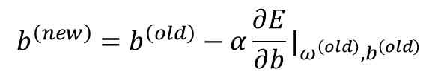
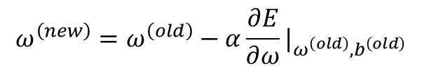

人工神经网络的历史 --多层网络
学习算法：后向传播（Back Propogation Algorithm）
$$Minimize:E\left(ω,b\right)=E_{\left(X,Y\right)}\left[{\left(Y−y\right)}^{2}\right]$$
优化算法：最简单的梯度下降法（Gradient Descent Method）
$$ω^{\left(new\right)}=ω^{\left(old\right)}−{α\frac{∂E}{∂ω}|}_{ω^{\left(old\right)},b^{\left(old\right)}}$$
$$b^{\left(new\right)}=b^{\left(old\right)}−{α\frac{∂E}{∂b}|}_{ω^{\left(old\right)},b^{\left(old\right)}}$$

Slide 10
人工神经网络的历史 --多层网络
Picture extracted from Hinton et al 2016.

Slide 11
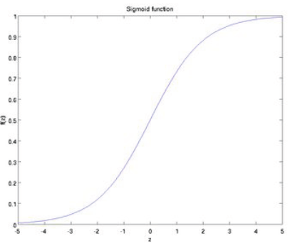


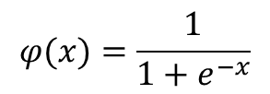
人工神经网络的历史 --多层网络
常见非线性函数 的选择。
$$φ\left(x \right)$$
（1）Sigmoid
$$φ(x)=\frac{1}{1+e^{−x}}$$
$$φ^{′}(x)=φ(x)\left[\left.1−φ(x\right)\right]$$

Slide 12
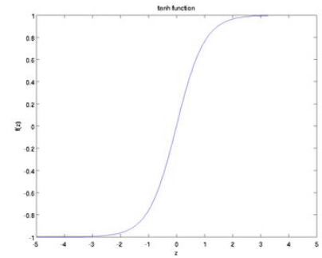
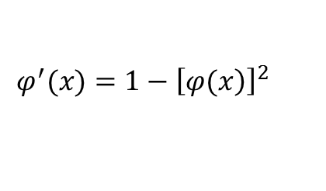
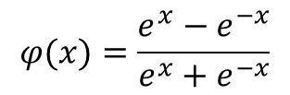
人工神经网络的历史 --多层网络
常见非线性函数 的选择。
$$φ\left(x \right)$$
（2）tanh
$$φ(x)=\frac{e^{x}−e^{−x}}{e^{x}+e^{−x}}$$
$$φ^{′}(x)=1−{\left[\left.φ(x\right)\right]}^{2}$$

Slide 13
人工神经网络的历史 --多层网络
大于两层的神经网络

Slide 14
人工神经网络的历史 --多层网络
多层神经网络的优势：
（1）基本单元简单，多个基本单元可扩展为非常复杂的非线性函数。因此易于构建，同时模型有很强的表达能力。
（2）训练和测试的计算并行性非常好，有利于在分布式系统上的应用。
（3）模型构建来源于对人脑的仿生，话题丰富，各种领域的研究人员都有兴趣，都能做贡献。

Slide 15
人工神经网络的历史 --多层网络
多层神经网络的劣势：
（1）数学不漂亮，优化算法只能获得局部极值，算法性能与初始值有关。
（2）不可解释。训练神经网络获得的参数与实际任务的关联性非常模糊。
（2）模型可调整的参数很多 （网络层数、每层神经元个数、非线性函数、学习率、优化方法、终止条件等等），使得训练神经网络变成了一门“艺术”。
（3）如果要训练相对复杂的网络，需要大量的训练样本。

Slide 16
训练建议
（1）一般情况下，在训练集上的目标函数的平均值（cost）会随着训练的深入而不断减小，如果这个指标有增大情况，停下来。有两种情况：第一是采用的模型不够复杂，以致于不能在训练集上完全拟合；第二是已经训练很好了。
（2）分出一些验证集（Validation Set）,训练的本质目标是在验证集上获取最大的识别率。因此训练一段时间后，必须在验证集上测试识别率，保存使验证集上识别率最大的模型参数，作为最后结果。
（3）注意调整学习率（Learning Rate）,如果刚训练几步cost就增加，一般来说是学习率太高了；如果每次cost变化很小，说明学习率太低。

Slide 17
参数设置
随机梯度下降
（Stochastic Gradient Descent, SGD）
2. 激活函数选择
3. 训练数据初始化
4. （W，b)的初始化
5. Batch normalization
6. 目标函数选择
7. 参数更新策略
8. 训练建议

Slide 18
随机梯度下降
随机梯度下降
（1）不用每输入一个样本就去变换参数，而是输入一批样本（叫做一个BATCH或MINI-BATCH），求出这些样本的梯度平均值后，根据这个平均值改变参数。
（2）在神经网络训练中，BATCH的样本数大致设置为50-200不等。

Slide 19
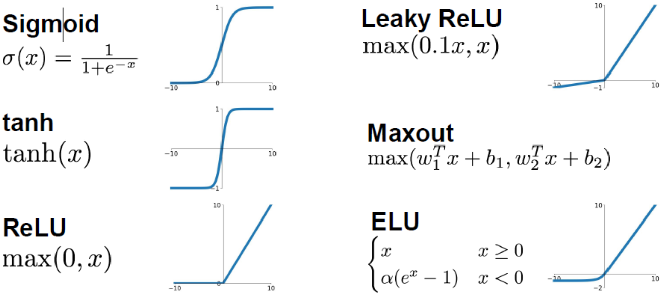
激活函数

Slide 20
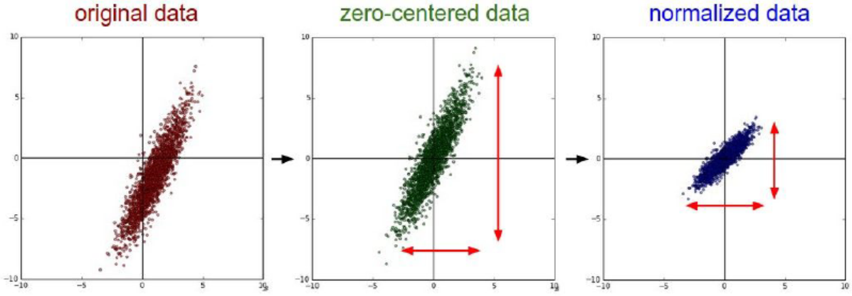

训练数据初始化
建议：做均值和方差归一化。。
[U,V] = size(xTraining);
avgX = mean(xTraining);
sigma = std(xTraining);
xTraining = (xTraining - repmat(avgX,U,1))./repmat(sigma,U,1);

Slide 21

（W,b）的初始化
Sigmoid
tanh
梯度消失现象：如果 一开始很大或很小，那么梯度将趋近于0，反向传播后前面与之相关的梯度也趋近于0，导致训练缓慢。
因此，我们要使 一开始在零附近。
$$W^{T}X+b$$
$$W^{T}X+b$$

Slide 22
（W,b）的初始化
$$\left(\text{−}\frac{1}{\sqrt{d}},\frac{1}{\sqrt{d}}\right)$$
一种比较简单有效的方法是：（W,b）初始化从区间
均匀随机取值。其中 为（W,b）所在层的神经元个数。
可以证明，如果X服从正态分布，均值0，方差1，且各个维度
无关，而（W,b）是 的均匀分布，则 是均值
为0， 方差为1/3的正态分布。
$$d$$
$$\left(\text{−}\frac{1}{\sqrt{d}},\frac{1}{\sqrt{d}}\right)$$
$$W^{T}X+b$$
nn.W{k} = 2*rand(height, width)/sqrt(width)-1/sqrt(width);
nn.b{k} = 2*rand(height, 1)/sqrt(width)-1/sqrt(width);

Slide 23
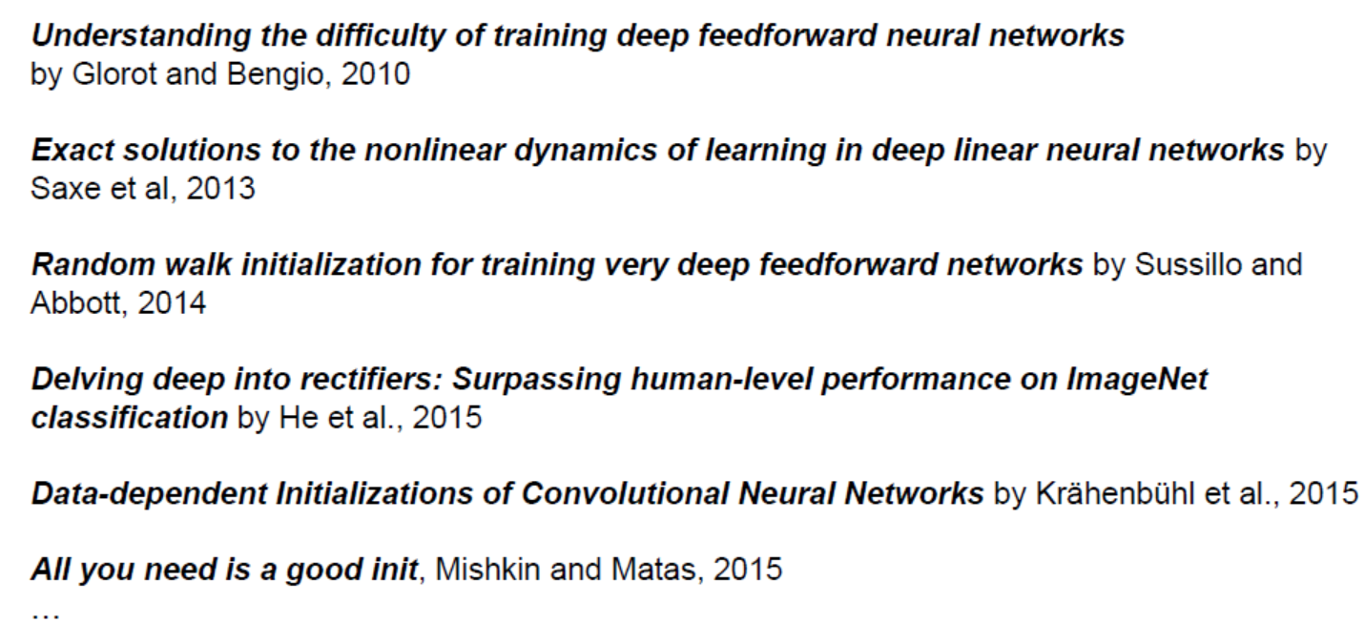
（W,b）的初始化
参数初始化是一个热点领域，相关论文包括：

Slide 24
Batch Normalization
论文：Batch normalization accelerating deep network training by reducing internal covariate shift (2015)
基本思想：既然我们希望每一层获得的值都在0附近，从而避免梯度消失现象，那么我们为什么不直接把每一层的值做基于均值和方差的归一化呢？

Slide 25
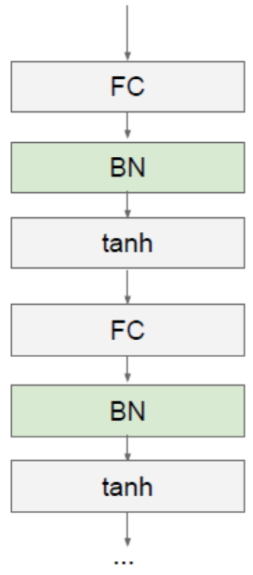
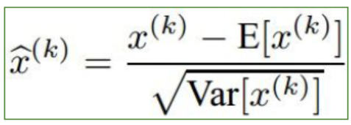
Batch Normalization
每一层FC（Fully Connected Layer）接一个BN（Batch Normalization）层

Slide 26
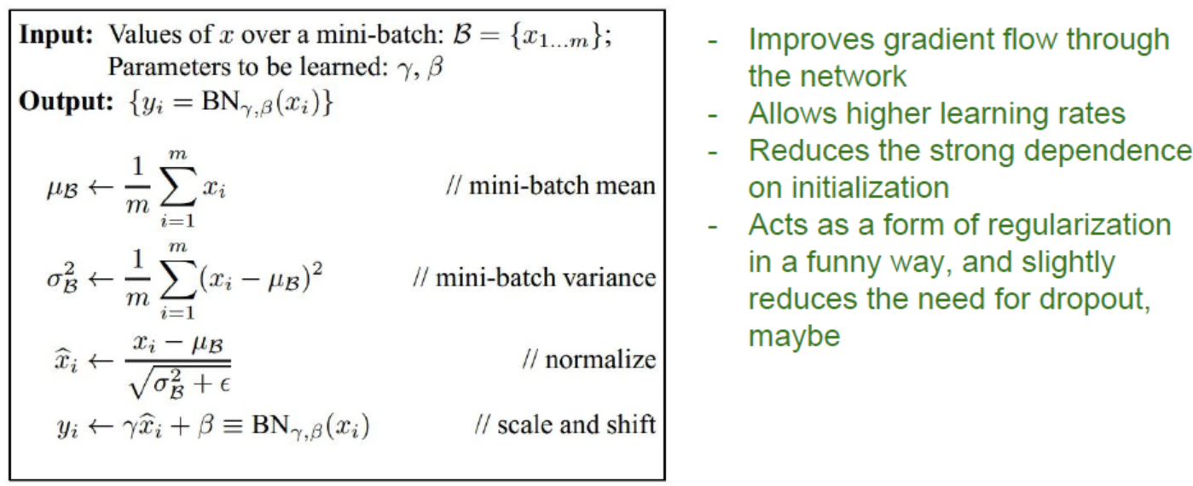
Batch Normalization
算法流程

Slide 27


目标函数选择
1. 正则项 （Regulation Term）
$$L(W)=F\left(W\right)+R\left(W\right)$$
$$=\frac{1}{2}\left(\sum_{i=1}^{batch_size}{{‖y_{i}−Y_{i}‖}^{2}}+β\sum_{k}{\sum_{l}{W_{k,l}^{2}}}\right)$$
前向计算
cost2 = cost2 + sum(sum(nn.W{k-1}.^2));
nn.cost(s) = 0.5 / m * sum(sum((nn.a{k} - batch_y).^2)) + 0.5 * nn.weight_decay * cost2;
后向传播
nn.W_grad{k-1} = nn.theta{k}*nn.a{k-1}'/m + nn.weight_decay*nn.W{k-1};

Slide 28
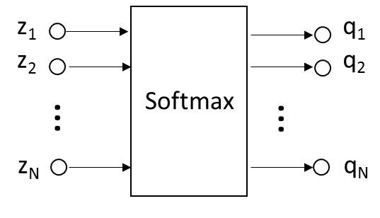
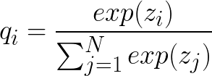
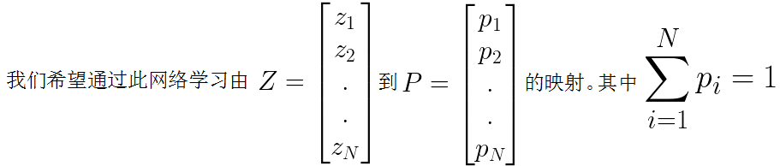

目标函数选择
2. 如果是分类问题，F(W)可以采用SOFTMAX函数和交叉熵的组合。
（a）SOFTMAX函数：
（b）交叉熵（Cross Entropy）：

Slide 29
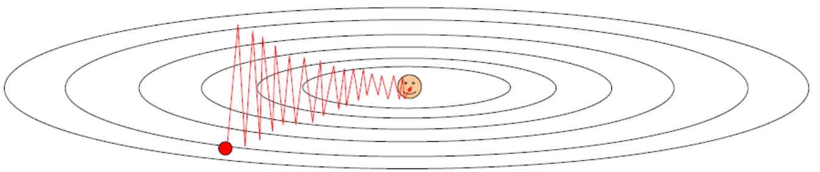
参数更新策略
SGD的问题
（1）(W,b)的每一个分量获得的梯度绝对值有大有小，一些情况下，将会迫使优化路径变成Z字形状。

Slide 30
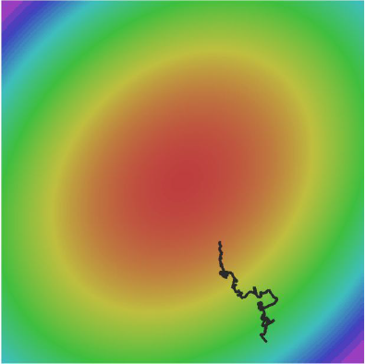
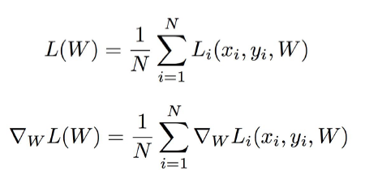
参数更新策略
SGD的问题
（2）SGD求梯度的策略过于随机，由于上一次和下一次用的是完全不同的BATCH数据，将会出现优化的方向随机的情况。

Slide 31
参数更新策略
解决各个方向梯度不一致的方法：
（1）AdaGrad
（2）RMSProp

Slide 32
参数更新策略
解决梯度随机性问题：
（3）Momentum

Slide 33
参数更新策略
解决各个方向梯度不一致的方法：
（1）AdaGrad
（2）RMSProp
解决梯度随机性问题：
（3）Momentum
同时两个问题：
（4）Adam

Slide 34
训练建议
（4） Batch Normalization 比较好用，用了这个后，对学习率、参数更新策略等不敏感。建议如果用Batch Normalization, 更新策略用最简单的SGD即可，我的经验是加上其他反而不好。
（5）如果不用Batch Normalization, 我的经验是，合理变换其他参数组合，也可以达到目的。
（6）由于梯度累积效应，AdaGrad, RMSProp, Adam三种更新策略到了训练的后期会很慢，可以采用提高学习率的策略来补偿这一效应。

Slide 35
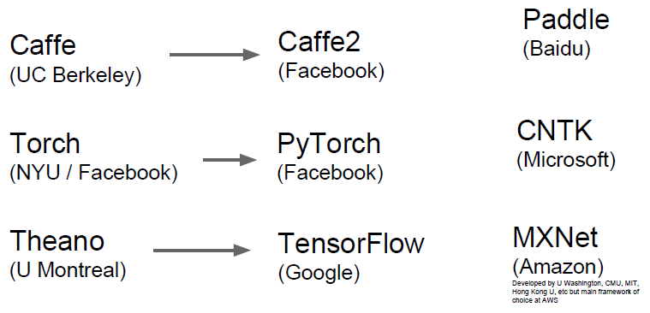
深度学习编程工具

Slide 36



Keras
If you want to learn theano:
http://speech.ee.ntu.edu.tw/~tlkagk/courses/MLDS_2015_2/Lecture/Theano%20DNN.ecm.mp4/index.html
http://speech.ee.ntu.edu.tw/~tlkagk/courses/MLDS_2015_2/Lecture/RNN%20training%20(v6).ecm.mp4/index.html
Very flexible
or
Need some effort to learn
Easy to learn and use
Interface of TensorFlow or Theano
(still have some flexibility)
You can modify it if you can write TensorFlow or Theano
keras

Slide 37
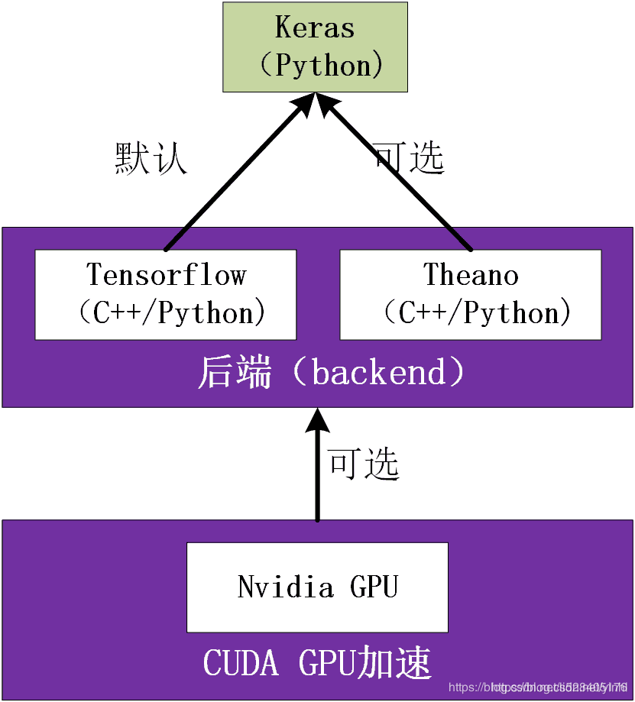

Slide 38
Keras
François Chollet is the author of Keras.
He currently works for Google as a deep learning engineer and researcher.
Keras means horn in Greek
Documentation: http://keras.io/
Example: https://github.com/fchollet/keras/tree/master/examples
Notes:
角；觸角，觸鬚牛角
而謹慎的佩涅洛佩則説道：“尊敬的客人，夢幻是很難解釋清楚的，并不是所有的夢景都會變爲現實。來去無蹤的夢神一般穿行於兩座大門，一座由牛角制成，一座由象牙雕成。穿過象牙大門來到人的夢鄉的夢神，只會欺人，所現所説不會成爲現實。而通過牛角大門進入的夢神，卻給任何一個凡人帶真實可信的訊息。但是，我的夢境不是後一位夢神提供的，雖然那里情節讓我心情舒暢。

Slide 39
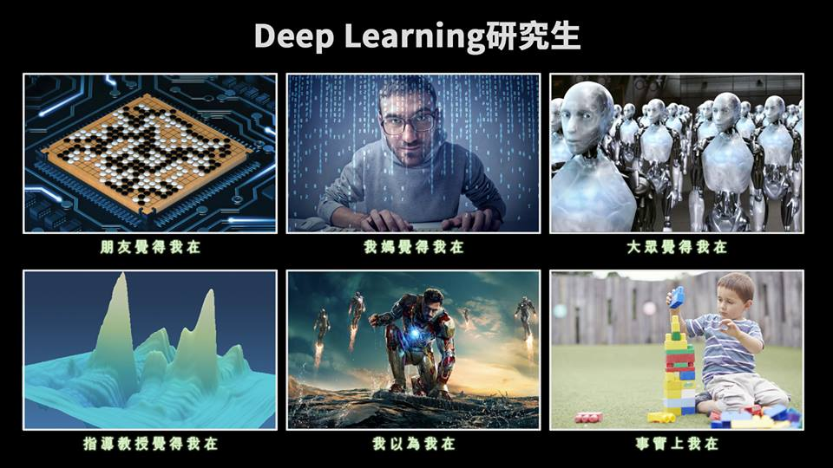
使用 Keras 心得

Slide 40
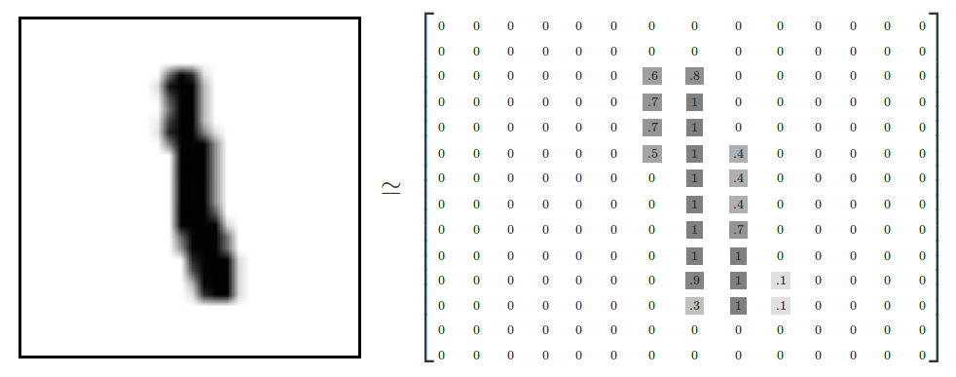
Example Application
Handwriting Digit Recognition
Machine
“1”
28 x 28
MNIST Data: http://yann.lecun.com/exdb/mnist/
“Hello world” for deep learning
Keras provides data sets loading function: http://keras.io/datasets/

Slide 41
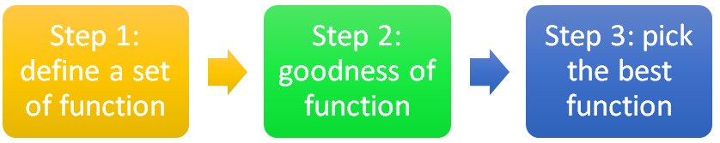



Keras
28x28
……
500
……
500
……
Softmax
y₁
y₂
y₁₀
……

Slide 42
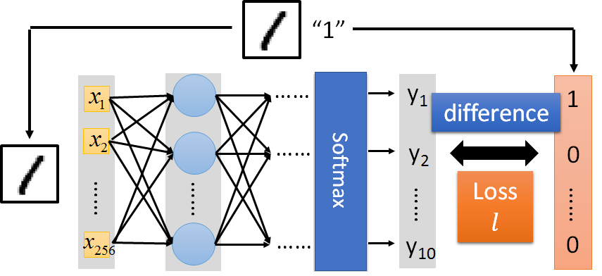

Keras

Slide 43
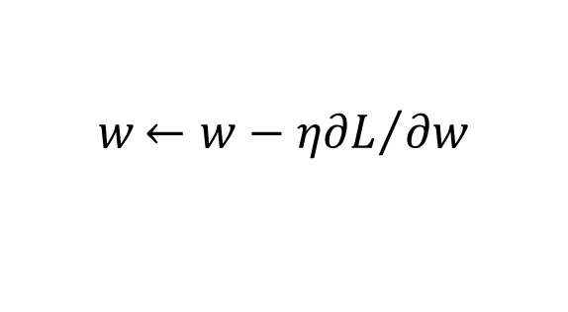
Keras
Step 3.1: Configuration
$$w{←w−η∂L}/{∂w}$$
0.1
Step 3.2: Find the optimal network parameters
Training data
(Images)
Labels
(digits)

Slide 44
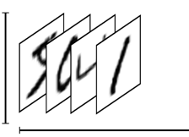
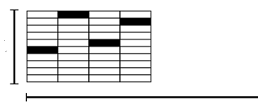
Keras
Step 3.2: Find the optimal network parameters
numpy array
numpy array
28 x 28
=784
……
10
……
Number of training examples
Number of training examples
https://www.tensorflow.org/versions/r0.8/tutorials/mnist/beginners/index.html

Slide 45
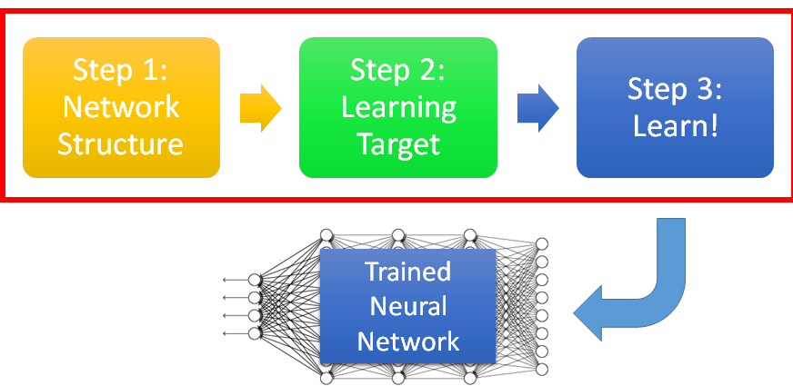


Keras
Save and load models
http://keras.io/getting-started/faq/#how-can-i-save-a-keras-model
How to use the neural network (testing):
case 1:
case 2:

Slide 46
Keras
Using GPU to speed training
Way 1
THEANO_FLAGS=device=gpu0 python YourCode.py
Way 2 (in your code)
import os
os.environ["THEANO_FLAGS"] = "device=gpu0"
Notes:
THEANO_FLAGS=device=gpu0 python YourCode.py
import os
os.environ["THEANO_FLAGS"] = "device=cpu"

